Slide 1
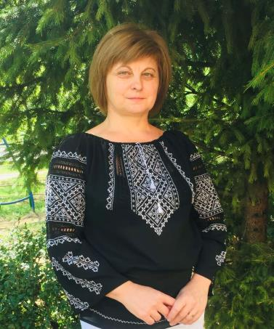
ПОРТФОЛІО
Вихователя Перепелиця Едіти Василівни

Slide 2
Загальні відомості
Освіта: середня спеціальна, закінчила у 1990-му році Мукачівське педагогічне училище.
Кваліфікація: вчитель музики і співів, музичний вихователь.
Посада: вихователь.
Кваліфікаційна категорія: «Вихователь 11 розряду».
Педагогічний стаж - 33 роки.
Проходження курсової перепідготовки: м. Ужгород ЗІППО у жовтні 2022 року.
Атестація : 2022-2023 н.р.

Slide 3
ДИПЛОМ

Slide 4
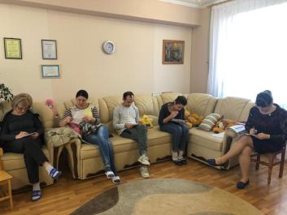
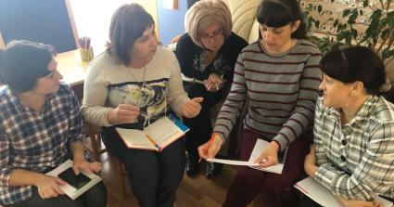
Моя педагогічна діяльність:
Участь у педрадах;
методоб’єднаннях;
семінарах;
проведення виховних заходів;
участь у святах дитячого будинку.

Slide 5
Життєве кредо
Віддай дитині крихітку себе.
За це душа поповнюється світлом.
Педагогічне кредо
«До кожної дитини ключ знайти, у праці результат хороший мати. Упевнено і творчо до мети іти, з любов’ю серце дітям віддавати.»

Slide 6
Проблема, над якою працюю
Формування у дітей загальнолюдських цінностей, любові до рідної землі, національних традицій українського народу.

Slide 7
Мета:
Забезпечення всебічного розвитку дитини відповідно до її нахилів, здібностей, індивідуальних психічних і фізичних особливостей, культурних потреб, формування моральних норм, набуття нею соціального досвіду

Slide 8
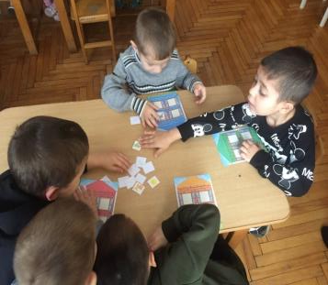
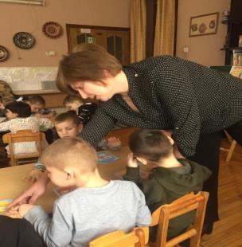
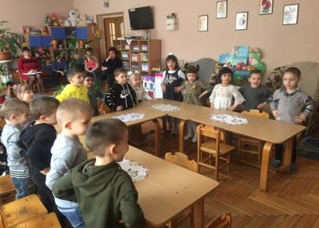
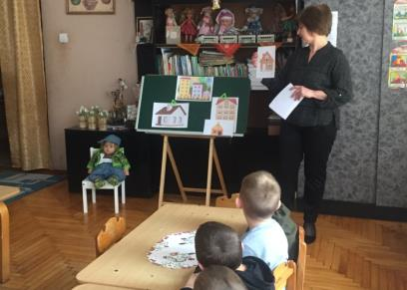
Навчальна діяльність

Slide 9
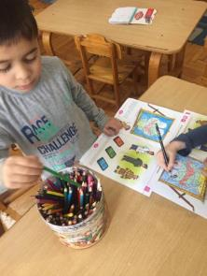
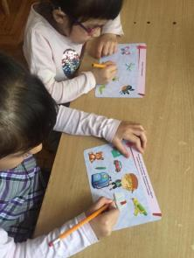
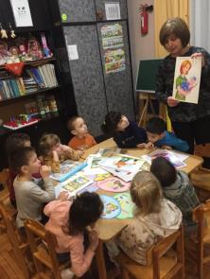
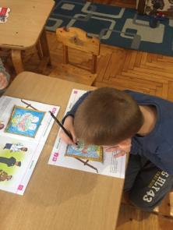
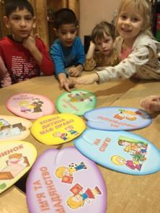
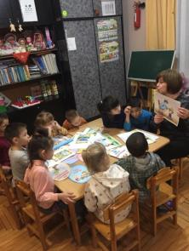

Slide 10
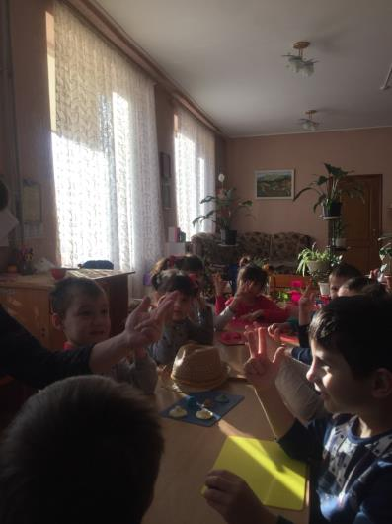
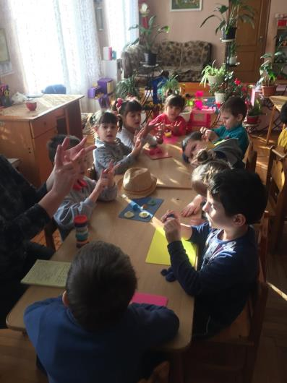
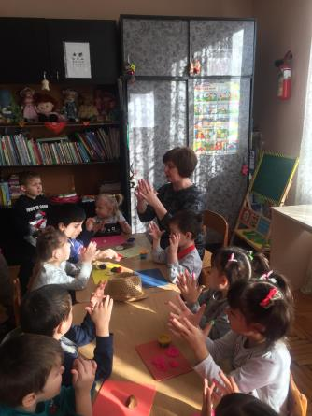

Slide 11
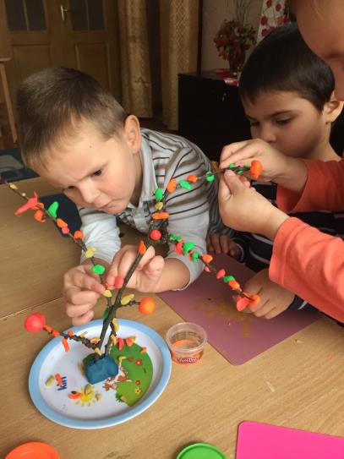
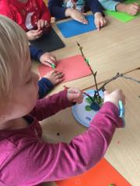
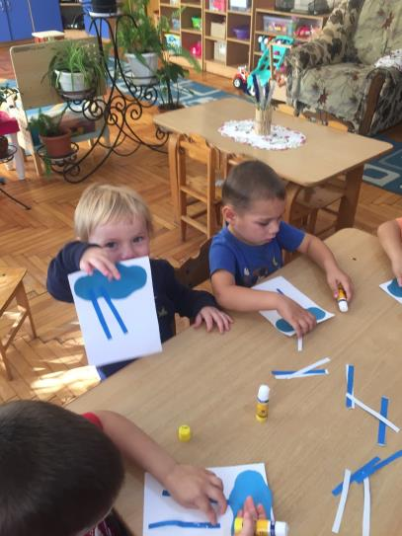
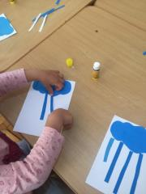

Slide 12
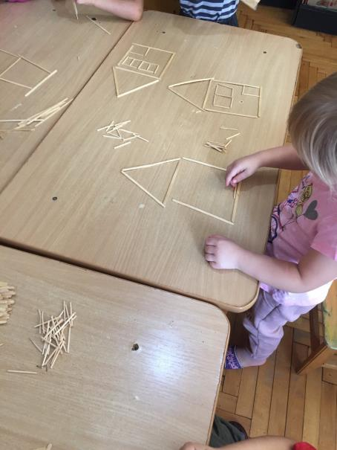
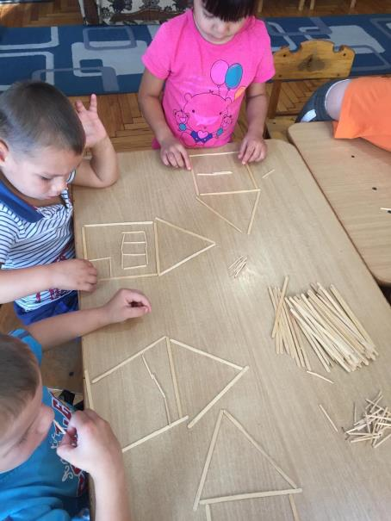

Slide 13
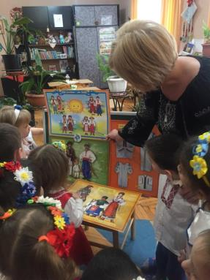
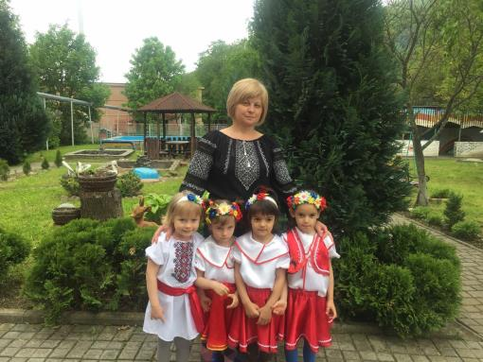
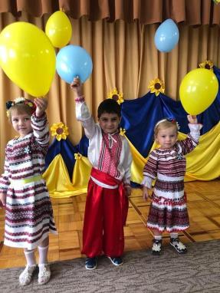
Патріотичне виховання

Slide 14
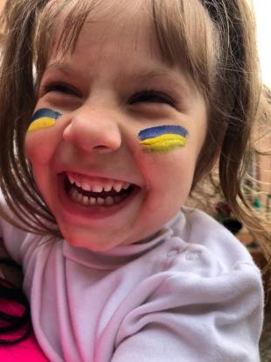
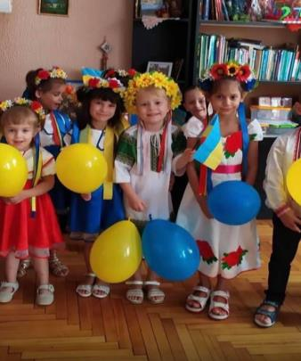
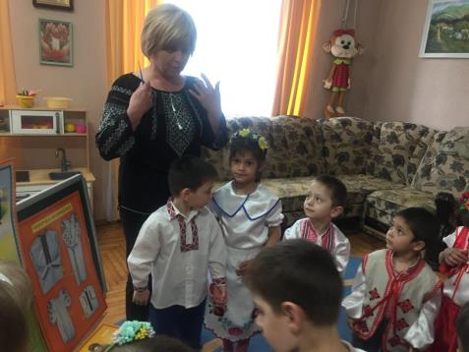

Slide 15
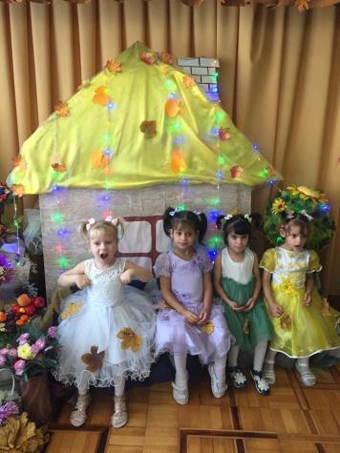
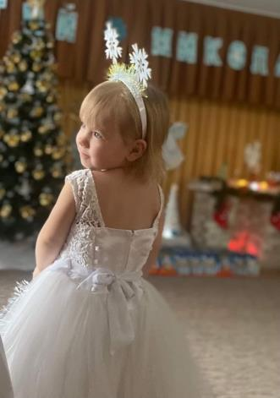
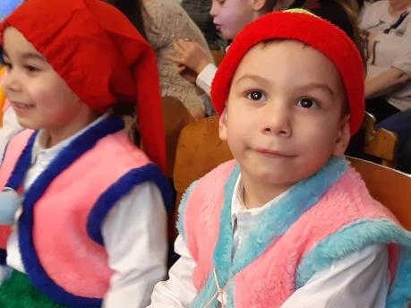
Свята і розваги

Slide 16
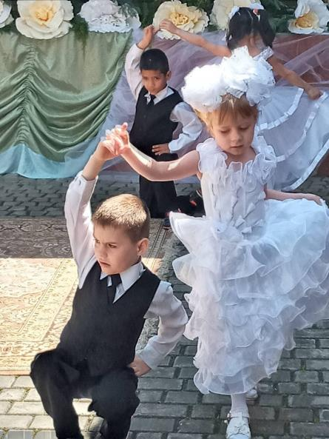
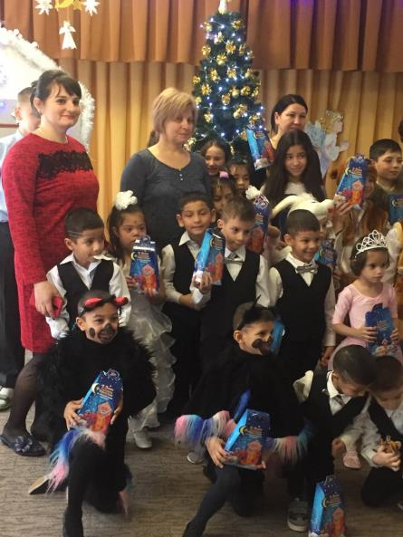

Slide 17
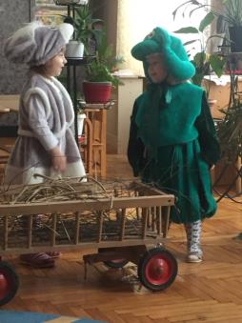
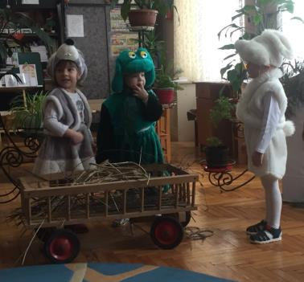
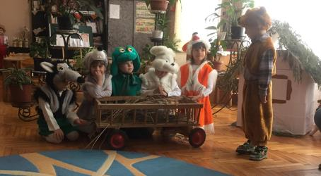
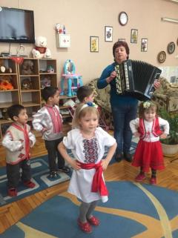
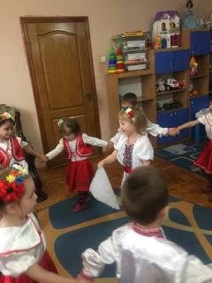

Slide 18
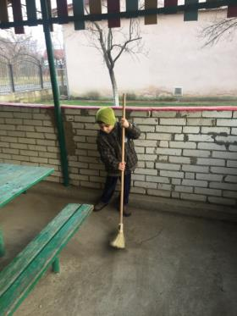
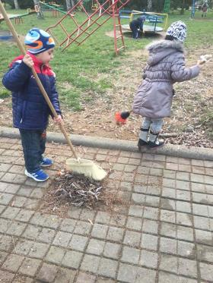
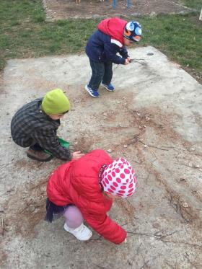
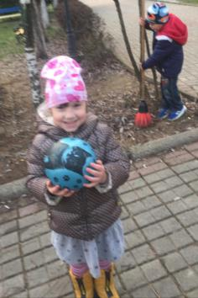
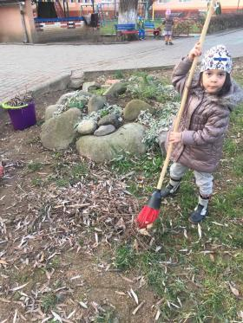
Трудова діяльність

Slide 19
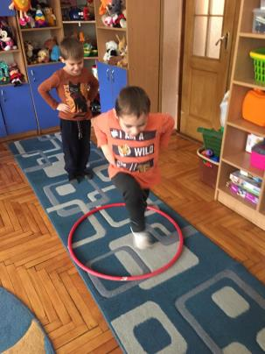
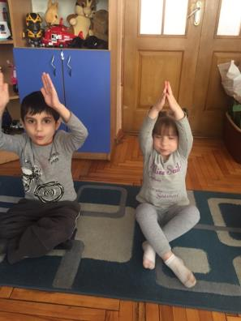
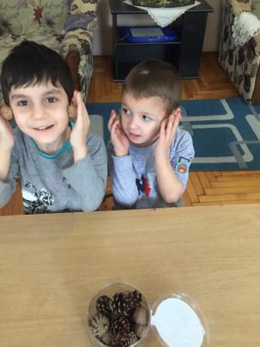
Зростаємо здоровими і сильними

Slide 20
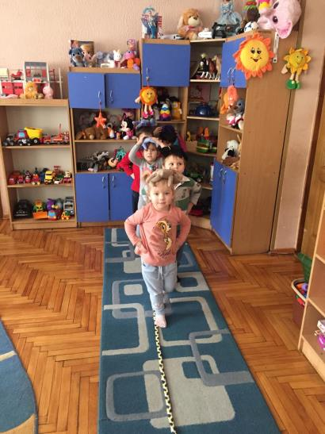
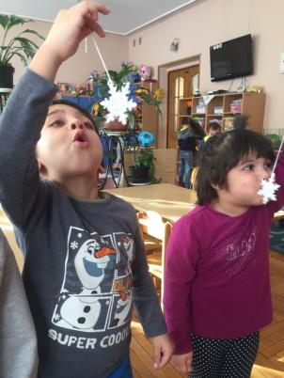
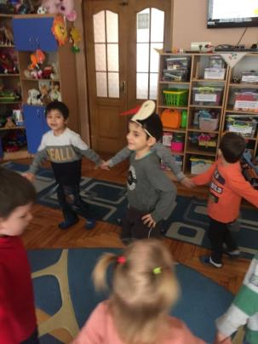

Slide 21
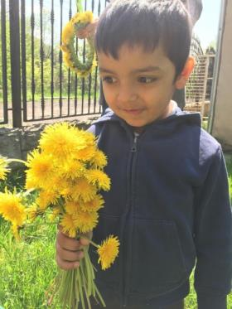
Наші будні

Slide 22
Пізнаємо світ у грі

Slide 24
Родинні свята

Slide 27
Дякую за увагу

